Slide 1
Algorithmique et programmation
Journées Pédagogiques – Avril 2017

Slide 2
Algorithmique et programmation au collège :
Au cycle 4, les élèves s’initient à la programmation, en développant dans une démarche de projet quelques programmes simples (…). En créant un programme, ils développent des méthodes de programmation, revisitent les notions de variables et de fonctions sous une forme différente, et s’entraînent au raisonnement.

Slide 3
Mathématique/ Informatique
Pensée algorithmique
Démarche Essai/Erreur
Pédagogie de projet
Postures
Raisonnement
Interdisciplinarité
Créativité
Démarche algorithmique

Slide 4
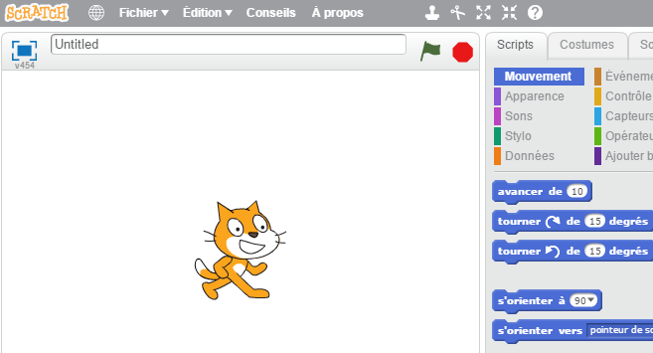
Scratch
Le logiciel
Exemples de projet
DNB et activités débranchées

Slide 5
Quelle suite à donner au lycée ?
Le programme
(attention devient une partie du programme de 2nde)
« En programmant, les élèves revisitent les notions de variables et de fonctions sous une forme différente. »
« On commence par consolider les notions de variables, de boucles et d’instructions conditionnelles introduites au cycle 4 en complétant la programmation par blocs par l’utilisation d’un langage de programmation textuel. »
« On formalise les notions de boucle bornée (for) et de boucle non bornée (while) et on introduit la notion nouvelle de fonction dans un langage de programmation. »

Slide 6
Quelle mise en œuvre pédagogique ?
Premier algorithme à réaliser sous SCRATCH
(on réactive les notions de variables, affectation, instruction conditionnelle, boucle)
Bascule progressive de SCRATCH à PYTHON
Introduction de la nouvelle notion de fonction

Slide 7
Quelle suite à donner au lycée ? Zoom sur l’introduction de la notion de fonction
On dispose d’une fonction MOYENNE(x,y) qui calcule la moyenne entre deux nombres x et y.
En utilisant cette fonction, écrire un algorithme en langage naturel qui teste si un point A est le symétrique d’un point B par rapport à un point C.

Slide 8
Et en Python ?
Distribution du programme
Commentaires sur le code PYTHON

Slide 9
Quelle suite donner au lycée ? Une petite initiation à Python
Défi 0 : Faire fonctionner le programme Test Symétrique sous Python
Défi 1 : Utiliser cette fonction pour tester si un quadrilatère est un parallélogramme.
Défi 2 : Ecrire une fonction distance et l’utiliser dans un programme qui détermine si un quadrilatère est un losange.

Slide 10
Quelle suite donner au lycée ? Une petite initiation à Python
Défi 3 : Une Simulation
Une puce part du point de coordonnées (0;0). Elle se déplace en se décalant d’une unité vers la droite. Elle s’arrête lorsqu’elle est à plus de 10 unités du point de coordonnées A(3;2).
Réaliser un programme sous python qui simule le déplacement de cette puce.

